Slide 1
EKONOMETRİ BÖLÜMÜ
YASAL DÜZENLEMELERİN TRAFİK KAZALARINA TÜRKİYE’DEKİ ETKİSİ, 2000-2017
OĞUZHAN GÜNEY
B151818303
ÖMER FARUK TERZİ
B151818038
DANIŞMAN
Dr.Öğr.Üyesi Avni Önder HANEDAR

Slide 2
Trafik Tanımı ve Tarihçesi
Trafik, kara, deniz, ve hava taşımacılığında kullanılan araçların hareketlerine verilen isimdir. Genel anlamıyla trafik denildiğinde yayaların, hayvanların, ve taşıtların kara yolları üzerindeki, trenlerin demiryollarındaki, gemilerin deniz ve öteki su yolları üzerindeki ve uçakların havayolları ve limanlardaki tüm hareketleri anlamına gelmektedir.
1771’ de bir Fransız mühendisi, ilk kez üç tekerlekli bir araç yaptı ve buna kendi kendine hareket eden anlamında otomobil adını verdi.
Yolda duvara çarparak oluşan kaza, ilk trafik kazası olarak anılmaktadır.

Slide 3
1776’da, kendi kendisine işleyen buharlı araçlar karayollarında kullanılmaya başlamıştır.
İngiltere’de 1821’de ilk buharlı posta aracı ve sonra buharlı yangın söndürme aracı yapılmıştır. Bu aracın sebep olduğu ölüm, karayolu motorlu trafik döneminin ilk ölümü olarak belirlenmiştir.
Dünyada ilk trafik kanunu Amerika’da 1900 yılında yürürlüğe girdi. 1969’daki Amerika Karayolu Güvenliği Kanunu ile bu ülke trafiği düzene girdi.

Slide 4
LİTERATÜR İNCELEMESİ
Öztürk ve Eken (2006), Motorlu taşıt kazaları tüm dünyada olduğu gibi ülkemizde de önemli bir sorundur. Bu çalışmanın amacı motorlu taşıt satışlarındaki trendi belirleyip, satışlardaki değişikliklerin trafik kazaları üzerine olan etkilerini saptamaktır.
Alp ve Engin (2011), Trafiğin olgusu insan, araç ve yol faktörlerinden ve bu faktörler arasındaki etkileşimden oluşmaktadır ve trafik kazaları, karayolları üzerinde hareket halinde bulunan araçların karıştığı ölüm, yaralanma ve maddi hasarla sonuçlanan olaylardır. Bu çalışmada resmi istatistiklerden farklı olarak daha ayrıntılı sonuçlar elde edebilmek için, trafik kazalarının genel nedenleri, hatalı sollama, aşırı hız, alkol kullanımı, uykusuzluk, kavşak öncelik kurallarına uyulmaması, taşıt kusuru ve yol kusuru olarak ele alınmıştır.

Slide 5
Özen, Genç, Kaya (2013), Dünya genelinde meydana gelen değişim ve gelişim “kaza” olarak adlandırılan istenmeyen sonuçları beraberinde getirmektedir. Bir değerlendirme yapıldığında; trafik kazalarının sonuçları itibari ile insanlara en büyük zararı veren kaza türleri arasında yerini aldığı söylenebilir. Bu çalışmada trafik kazalarının ekonomik yönü değil, daha çok sosyal boyutu ele alınarak, trafik kazalarının nedenleri yaya ve sürücü bakış açısı ile değerlendirilerek, kişilerin trafik konusundaki farkındalık düzeyleri ölçülmeye çalışılacaktır. Bu çalışma Uşak ilini kapsamaktadır.
Ünlü, Biçer, Özcebe (2017), Bu çalışmanın amacı, Türkiye’de 2005-2014 yılları arasındaki ölümlü/yaralanmalı trafik kazalarını etkileyen risk faktörlerini araştırmaktır. Bu çalışma, Emniyet Genel Müdürlüğü’nün kayıtlarından elde edilen 2005-2014 yılları arasında gerçekleşen 1,656,403 ölümlü/yaralanmalı kazadan analizlere uygun 1,201,203 vaka raporunu değerlendirmiştir.

Slide 6
VERİ VE MODEL
Çalışmada kullanılan veri Türkiye’nin tüm illerinin trafik kaza sayıları, bu illerdeki motorlu araç sayıları, illerin nüfusları, ve okuma yazma oranlarıdır. Verilerin zaman aralığı olarak 2000-2017 yılları baz alınmıştır. Veriler genel itibariyle Türkiye İstatistik Kurumu’ndan elde edilmiştir. Verilerin zaman aralığı olarak 2000-2017 yıllarının baz alınmasındaki en önemli etken yakın tarih olması ve bu yıllarda motorlu taşıt sayılarının üst noktalara ulaşmasıdır.

Slide 7
Çalışmada kullanılan modeli gösterecek olursak;
KS_{it} = β₀ + β₁YD + β₂OYO + β₃NS + β₄TS + β₅Y_{i} + β₆I_{t} + u_{t} şeklindedir.
Modeli tanımlamak gerekirse ;
KS : Kaza Sayısı
YD : Yasal Düzenleme
OYO : Okuma-Yazma Oranı
NS : Nüfus Sayısı
TS : Taşıt Sayısı
Y : Yıl
I : İller
u : Hata Terimi
β₀ : Sabit
β_{1 ,} β_{2 ,} β_{3,} β_{4,} β_{5,} β₆ ; eğim katsayılarıdır.
Bağımlı değişken olarak kaza sayısı ele alınmıştır. Bunun sebebi, üzerinde gözlem yapmak istediğimiz ve neye ilişkin değişim gösterdiğini merak ettiğimiz değişken kaza sayılarıdır. Bağımsız değişkenlerde ise yasal düzenlemeler, nüfus sayısı, okuma-yazma oranı, taşıt sayısı, yıl, ve iller bulunmakta. Bağımsız değişkenler arasında asıl ilgilendiğimiz ve etkisini en fazla göstermesini beklediğimiz değişken yasal düzenlemelerdir.

Slide 8
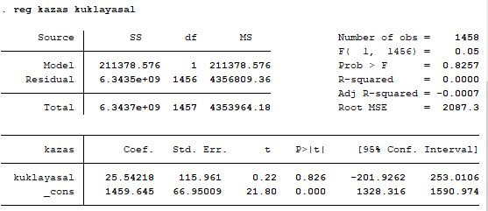
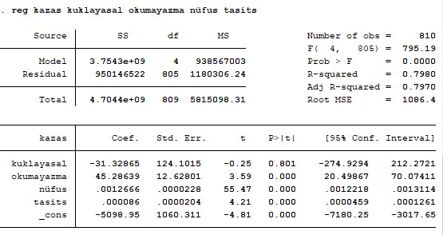
EKONOMETRİK SONUÇLAR
Tabloya göre sabit terim olan β₀ katsayısı bütün düzeylerde anlamlı sonuç verirken değişken katsayı, yani β₁ anlamlılık düzeylerinde anlamlı değildir. Burada sabit katsayısının yorumu, yasal düzenlemeler olmadığı takdirde yıllık kaza sayısı ortalama 1459.645’dir.
Tabloya göre yasal düzenlemelerdeki değişikliklerin olduğu her yıl kaza sayısını ortalama -31.32865 birim, okumayazma oranındaki bir birimlik artış 45.28639 birim, nüfustaki bir birimlik artış 0.0012 birim, taşıt sayısındaki bir birimlik artış 0.000086 birim arttırmaktadır.

Slide 9
HARİTALANDIRMA
Yasal Düzenlemelerin Olduğu Yıllarda Kaza Sayıları
Yasal Düzenlemelerin Olmadığı Yıllarda Kaza Sayıları
Yasal Düzenlemelerin Olduğu Yıllarda Nüfus Sayıları
Yasal Düzenlemelerin Olmadığı Yıllarda Nüfus Sayıları

Slide 10
SONUÇ VE DEĞERLENDİRME
Çalışmadan elde edilen sonuçlar ülke çapındaki yasal düzenlemelerin trafik kazaları üzerinde anlamlı bir etkisi olmadığını gösterse de okuma-yazma oranlarındaki artışın trafik kazalarını azaltmada anlamlı bir etkisi olduğunu göstermektedir. Diğer yandan nüfus ve taşıt sayılarındaki artış beraberinde trafik kazalarını da arttırmaktadır. Genel olarak bakıldığında çalışmadan çıkarılabilecek sonuç, Türkiye’deki illerin trafik kaza sayılarının önlenebilir boyutta arttığıdır.

Slide 11
Her geçen yıl motorlu kara taşıt sayısının, okuma yazma oranının artmasının yanında nüfus artış hızımızın azaldığını belirtmek gerekir. Bu değişkenlerdeki artış ya da azalışın trafik kazalarının artış-azalışına olumlu ya da olumsuz etkileri mevcuttur. Trafik kazaları, ülkemizde hatta Dünya’da önemli bir sorundur. Bu sorunun önüne geçebilmek adına yasaların ve kuralların daha caydırıcı olması gerekmektedir. Kazalar, sosyal sorunlar teşkil etmekle beraber ekonomik sorunlar da teşkil etmektedir. Ve bu sorunlar da zor zamanlar geçiren ülke ekonomisini daha da zor duruma sokmada bir etken olmaktadır.

